Slide 1


24 mars 2015
CARA
Les 4 dimensions de la sécurité des objets connectés
Gérôme BILLOIS
gerome.billois@solucom.fr
@gbillois
Chadi HANTOUCHE
chadi.hantouche@solucom.fr
@chadihantouche

Slide 2

Notre offre Risk Management & Sécurité de l’information
Notre mission est d’accompagner nos clients dans la maîtrise des risques et la conduite des projets au bénéfice des métiers
Nos convictions :
Prioriser les risques en fonction des enjeux des métiers
et accompagner la transformation numérique
S’adapter à l’évolution rapide des risques et apporter des réponses innovantes
Allier protection, détection et réaction pour faire face à la diversification des menaces
Une alliance unique d’expertises de premier plan
Près de 250 consultants spécialisés
Expertises réglementaires et sectorielles (banque, assurance, énergie, télécom, transport, santé,…)
Développement d’une expertise technique de premier plan (outillage d’intrusion, ateliers innovation…)
Dernière minute :
Projet de rapprochement avec le cabinet Hapsis
Risk
Management
Continuité d’activité
Cyber
sécurité
Identité numérique
Notes:
2

Slide 3
Agenda
►
1. Au coeur du numérique : les objets connectés
2. CARA : les risques prennent 4 dimensions
3. Quelles mesures de sécurité ?
4. Et les smartwatches dans tout ça ?
5. Pour conclure...

Slide 4
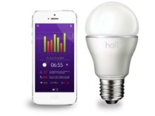
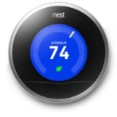

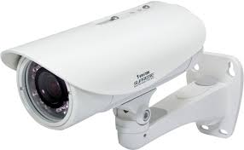
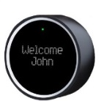
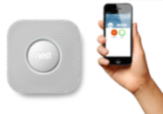
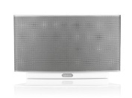
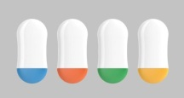
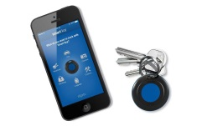
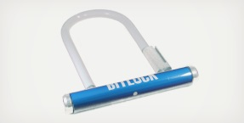
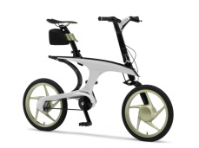

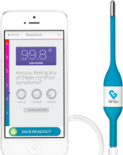
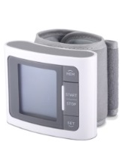
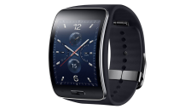

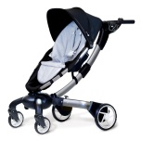
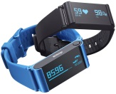
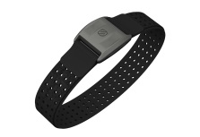

Les objets connectés se développent dans tous les domaines
Maison & Domotique
Sécurité physique
Ampoules
Thermostats
Télévisions
Caméra de surveillance
Serrure
Détecteur de fumée
Enceintes
Trackers
Porte-clés
Cadenas
Mobilité
Santé & Bien-être
Capteur vélo
Montres
Voitures
Thermomètre
Fourchettes
Tensiomètre
Lunettes
Poussettes
Bracelets
Capteur cardiaque

Slide 5





Des milliards d’objets connectés sont annoncés pour 2020…
80 milliards
212 milliards
50 milliards
Certaines estimations sont
très élevées…
26 milliards
30 milliards
… et d’autres plus modérées !
Notes:
A voir si Cisco ne devrait pas passer dans les estimations hautes
+ Jouer sur les animations pour plus de lisibilité ?

Slide 6
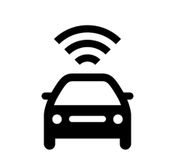
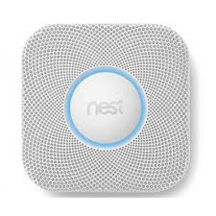




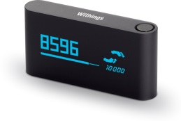

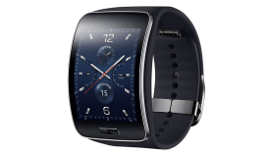
…mais des projets et des expérimentations sont bien là !
Scoop@f
Allianz + Nest
Projet lancé par le ministère de l'Écologie, du Développement durable et de l’Énergie pour préparer les acteurs du transport au déploiement de Systèmes de Transport Intelligents coopératifs.
Allianz s’associe avec Nest pour offrir à chaque nouveau souscripteur un détecteur de fumée.
AXA + Withings
BMW + Samsung
AXA offre un bracelet connecté aux 1000 premiers souscripteurs de la complémentaire santé Modulango.
BMW innovation a présenté au CES 2015 un modèle de voiture pouvant être contrôlé par une montre connectée.

Slide 7

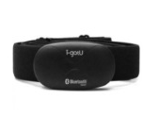



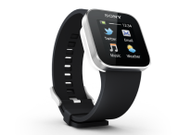
Les familles de risques sont communes à tous les types d’objets
Santé et bien-être
Capteur cardiaque
Tensiomètre
Thermomètre
Déni de service
Poussette
Thermostats
Fuite de données à caractère personnel
Ampoules
Perte de confidentialité et d’intégrité des mesures effectuées
Maison et
domotique
Atteinte à la disponibilité du détecteur/objet
Mobilité
Voiture
Atteinte à la sûreté des personnes
Contournement du contrôle d’accès
Télévisions
…
Montre connectée
Serrure
Caméra de surveillance
Détecteur de fumée
Sécurité

Slide 8
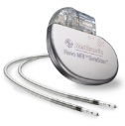


Des attaques possibles sur les objets connectés
  Black Hat USA 2014 : démonstration du hack d’un pacemaker à distance
  Black Hat USA 2014 : démonstration de la prise de contrôle totale d’un véhicule
  Vol de données du porteur, contrôle du pacemaker (envoi de décharges capables de provoquer une crise cardiaque), possibilité de contaminer les autres pacemakers à portée.
  Intrusion via le réseau mobile dans le bus CAN, équipant toutes les nouvelles voitures fabriquées aux USA, pour contrôler totalement de la machine.
Un élargissement du périmètre d’attaque des cybercriminels
  Black Hat USA 2014 : démonstration d’une intrusion sur une télévision connectée
  Black Hat USA 2014 : démonstration d’attaques sur des objets connectés du domicile
  Utilisation du navigateur Web pour prendre le contrôle de la caméra, modifier les paramètres DNS et injecter des virus dans d’autres applications.
  Démonstration d’attaques sur les hubs de contrôle de la Smart Home à partir d’objets connectés (Thermostat NEST, INSTEON Hub…).
24 mars 2015 - Propriété de Solucom, reproduction interdite
Notes:
BlackHat : https://www.blackhat.com/us-14/archives.html#smart-nest-thermostat-a-smart-spy-in-your-home
https://www.blackhat.com/docs/us-14/materials/us-14-Jin-Smart-Nest-Thermostat-A-Smart-Spy-In-Your-Home-WP.pdf

Slide 9
Agenda
1. Au coeur du numérique : les objets connectés
►
2. CARA : les risques prennent 4 dimensions
3. Quelles mesures de sécurité ?
4. Et les smartwatches dans tout ça ?
5. Pour conclure...

Slide 10










Les différentes dimensions des risques des objets connectés
4 postures possibles pour les objets connectés en entreprise
Concevoir
Acquérir
Les fabricants des objets connectés doivent intégrer la sécurité dès la conception dans la mesure où ils ont une pleine responsabilité vis-à-vis des clients.
Les entreprises qui vont acheter des objets connectés dans le but de les déployer en interne partagent des responsabilités sur les phases de choix et d’intégration.
Recommander
Accueillir
Les sociétés qui vont recommander des objets connectés à leurs clients ont une responsabilité diffuse vis-à-vis des clients qui s’étend dans le temps.
Les sociétés qui vont devoir accueillir les objets connectés de leurs employés en mode « BYOD », pour lesquelles il sera nécessaire de protéger les données de l’entreprise.

Slide 11
Les différentes dimensions des risques des objets connectés
Les risques varient donc en fonction de la posture que l’on souhaite adopter !
Concevoir
Acquérir
Découverte de failles de sécurité dans les objets, qui pourraient mettre en danger les utilisateurs ou leurs données, et donc la notoriété du fabricant.
Intégration de ces nouvelles technologies au sein du processus métier sans les sécuriser , ce qui augmenterait les points d’entrée pour attaquer le système d’information.
Recommander
Accueillir
En cas d’incidents de sécurité (divulgation des données, éventuellement à caractère personnel, ou atteinte à leur sécurité physique…), des responsabilités pourraient être recherchées, et l’image atteinte.
Perte / vol des données de l’entreprise auxquelles les objets ont accès, ou facilitation d’une intrusion.

Slide 12


Un outil simple pour échanger avec les métiers, la « heat map »
Niveau de risque de l’usage
Complexité à personnaliser
la sécurité
USAGE 1 | USAGE 2 | USAGE 3 | USAGE 4
CONCEVOIR
ACQUERIR
RECOMMANDER
ACCUEILLIR

Slide 13

Mise en pratique : les objets connectés dans le secteur bancaire B2C
Je voudrais renvoyer une image innovante en permettant à nos clients de se déplacer virtuellement dans leur portefeuille d’investissement !
Et si l’on dotait les conseillers clientèle de bracelets pour faire de la signature électronique ?
Cela serait vraiment bien de pouvoir reconnaître les clients directement lorsqu’ils rentrent dans l’agence !
Les smartwatches sortent, il nous faut une application ! Sans compter qu’il faut booster nos applications smartphone pour y ajouter de nouveaux usages.
On voudrait simplifier les processus de paiement sans se faire dépositionner par les GAFA, pourrait-on tester des bracelets de paiements sans contact ?

Slide 14
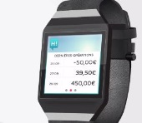

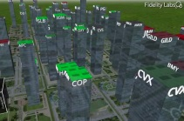
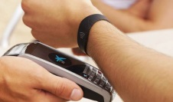
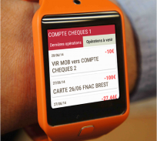
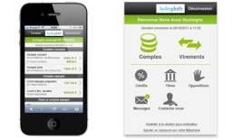
Mise en pratique : la « heat map » dans le secteur bancaire B2C
Niveau de risque de l’usage
Complexité à personnaliser
la sécurité
 | NOTIFICATION | CONSULTATION | MODIFICATION | TRANSACTION
CONCEVOIR
ACQUERIR
RECOMMANDER
ACCUEILLIR
Signature électronique via Smartwatch
Identification des clients via Google Glass
Consultation d’un portefeuille d’invest. avec Oculus Rift
Paiement sans contact par bracelet connecté
Notification et consultation des comptes sur smartwatch
Modification des données de compte et transaction à partir du Smartphone

Slide 15

Mise en pratique : identification des zones de risque
Niveau de risque de l’usage
Complexité à personnaliser
la sécurité
 | NOTIFICATION | CONSULTATION | MODIFICATION | TRANSACTION
CONCEVOIR
ACQUERIR
RECOMMANDER
ACCUEILLIR
Projets faiblement risqués
Signature électronique via Smartwatch
Projets devant être réalisés conjointement avec la sécurité
Identification des clients via Google Glass
Consultation d’un portefeuille d’invest. avec Oculus Rift
Paiement sans contact par bracelet connecté
Notification et consultation des comptes sur smartwatch
Modification des données de compte et transaction à partir du Smartphone

Slide 16
Agenda
1. Au coeur du numérique : les objets connectés
2. CARA : les risques prennent 4 dimensions
►
3. Quelles mesures de sécurité ?
4. Et les smartwatches dans tout ça ?
5. Pour conclure...

Slide 17
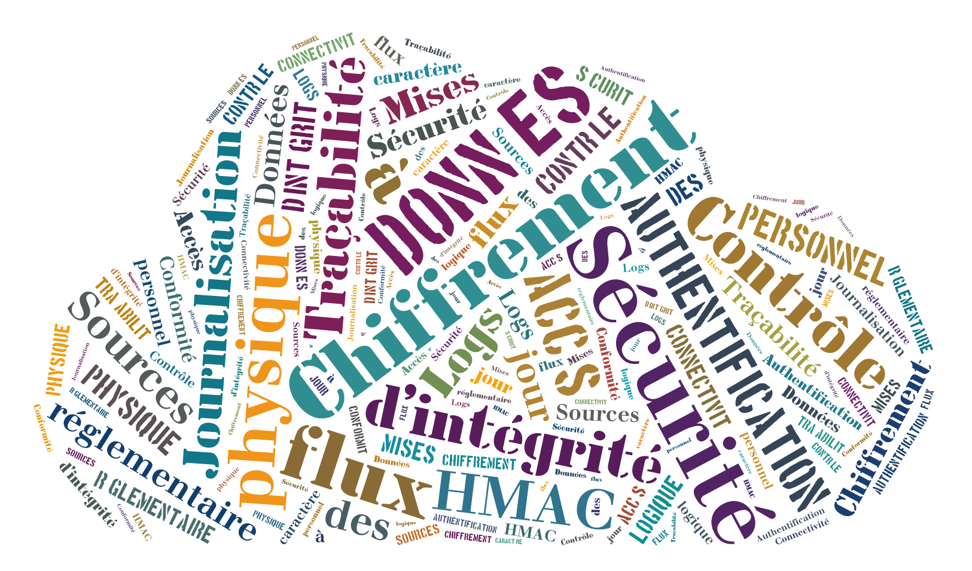
Des mesures finalement assez « classiques »

Slide 18
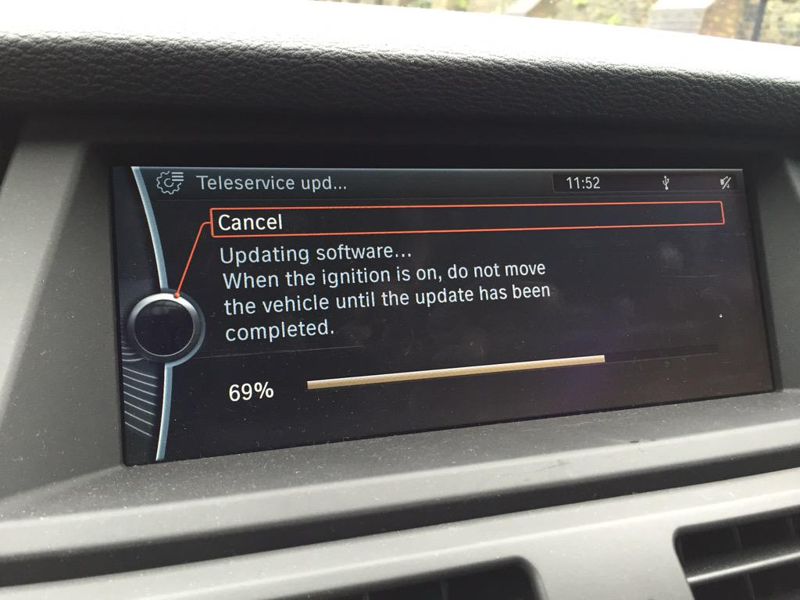
…mais qui ne doivent pas être implémentées de manière « historique »
« Mise à jour du logiciel en cours... Merci de ne pas utiliser le véhicule jusqu’à la fin de l’installation »
Notes:
Source Autonomie : http://www.journaldugeek.com/2015/02/11/comparatif-5-smartwatches-sous-android-wear/

Slide 19

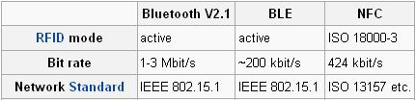
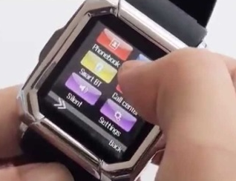
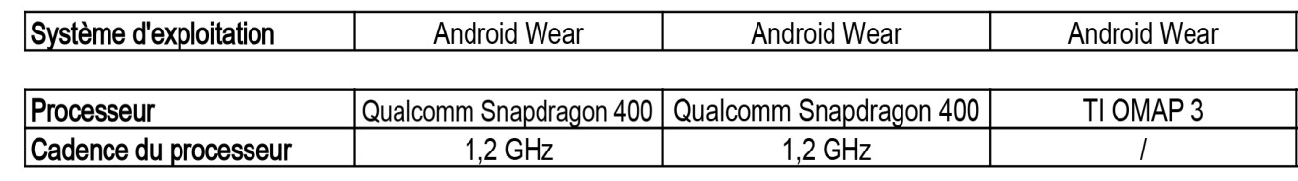

…mais qui ne doivent pas être implémentées de manière « historique »
Puissance
  Limiter la réalisation de calculs sur l’objet
Recommandations d’Apple pour l’exploitation de ses technologies
Faible connectivité
  Prendre en compte le fait que la communication avec les objets connectés se fait généralement avec du Bluetooth ou du NFC
Ergonomie
  Les actions possibles dépendent fortement de la taille, la forme et les fonctionnalités offertes par l’objet !
La saisie d’un mot de passe sur un petit écran de s’avèrerait particulièrement fastidieux pour l’utilisateur.
Autonomie
  Faire attention aux choix d’implémentation, par exemple en matière de chiffrement de données (chiffrement symétrique vs asymétrique)
Différentes smartwatches avec le même OS Android mais des autonomies différentes
Notes:
Source Autonomie : http://www.journaldugeek.com/2015/02/11/comparatif-5-smartwatches-sous-android-wear/

Slide 20
…et qui ne doivent pas être priorisées de manière identique suivant les cas d’usages
Concevoir
Concevoir
Acquérir
Acquérir
Intégrer la sécurité dès les premières phases de design
En particulier, s’assurer des capacités de mise à jour de sécurité dans le temps
S’assurer de la bonne gestion de l’identité des objets
Demander des adaptations de sécurité aux fournisseurs des objets
Mais aussi :
“Think outside the box!”
Recommander
Recommander
Accueillir
Accueillir
Définir clairement les responsabilités (et la propriété des données)
S’assurer de la conformité réglementaire et du niveau de sécurité des objets recommandés
Responsabiliser les utilisateurs
Encadrer les usages par une charte
Réutiliser les travaux déjà menés pour les projets pro/perso ou BYOD

Slide 21
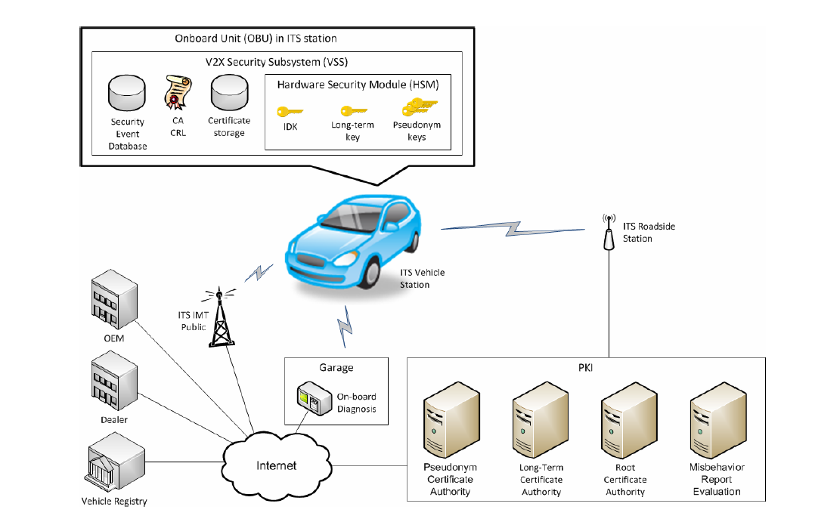
Exemple de sécurisation innovante
Cas d’usage : voitures et routes connectées avec fort besoin d’intégrité, mais aussi de confidentialité (respect de la vie privée)
La voiture embarque un HSM, et plusieurs centaines de certificats
Le certificat utilisé pour garantir l’intégrité des messages est changé à une fréquence aléatoire
Lors des révisions au garage, les certificats peuvent être renouvelés
Source : PRESERVE Project, www.preserve-project.eu

Slide 22
Agenda
1. Au coeur du numérique : les objets connectés
2. CARA : les risques prennent 4 dimensions
3. Quelles mesures de sécurité ?
►
4. Et les smartwatches dans tout ça ?
5. Pour conclure...

Slide 23
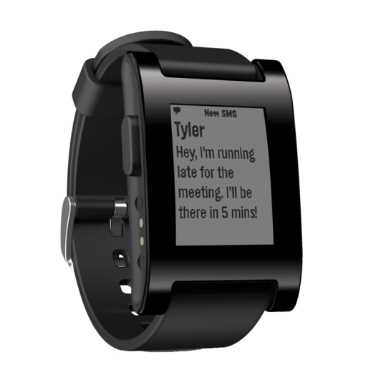
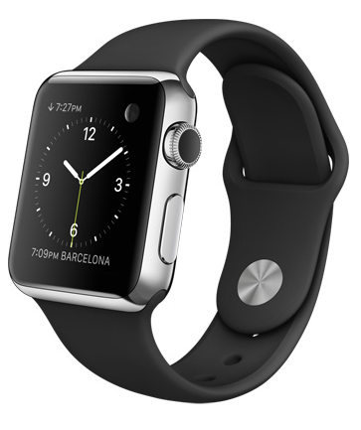
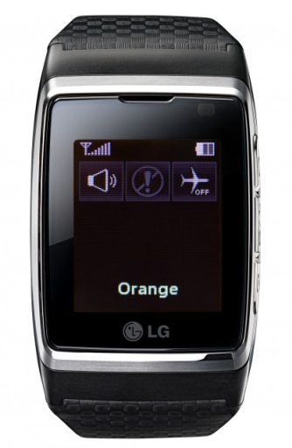

Modèles de sécurité des principaux constructeurs
Oui, ce sont toutes des montres…
…mais leur fonctionnement est fondamentalement différent !

Slide 24


Modèles de sécurité des principaux constructeurs
« Autonome »
« Hybride »
« Déport d’écran »
La montre est capable de faire ses propres traitements, ne communique avec le téléphone que pour transmettre des données. Elle peut fonctionner sans téléphone.
Fonctionnement hybride : Les applications sur la montre sont capables de faire une partie du traitement et des calculs. La montre reste dépendante du mobile.
Les applications tierce sur la montre ne sont que des extensions des applications mobiles. L’écran est comme déporté du smartphone vers la montre.

Slide 25
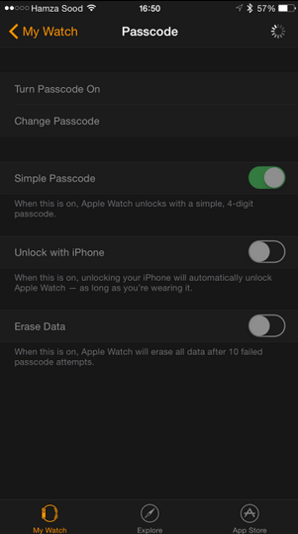

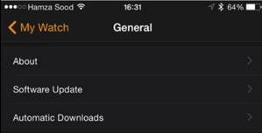
Apple Watch… à quoi s’attendre ?
Un fonctionnement en lien fort avec l’iPhone
  Activation et copie de nombreux fonctionnements
  Exécution de la majorité des applications dans l’iPhone
Des fonctions de sécurité embarquées
  Principe de notification « privée »
  Existence d’un code de verrouillage avec effacement
  Détection du fait que la montre a été retirée du poignet
Des inconnues sur le support de MDM et d’iCloud (effacement/verrouillage à distance)

Slide 26
Agenda
1. Au coeur du numérique : les objets connectés
2. CARA : les risques prennent 4 dimensions
3. Quelles mesures de sécurité ?
4. Et les smartwatches dans tout ça ?
►
5. Pour conclure...

Slide 27
4 recommandations pour bien prendre le virage des objets connectés
Ne pas sécuriser les objets connectés comme on sécurise un SI !
Échanger avec les métiers
Il est important de comprendre les enjeux métiers dans toutes les phases de vie de l’objet connecté afin d’expliciter et d’anticiper les risques potentiels
DIRECTION GÉNÉRALE ET STRATÉGIQUE
MARKETING ET VENTE
RECHERCHE ET DÉVELOPPEMENT
CONSTRUCTEURS
FISCAL ET JURIDIQUE
ADMINISTRATIF
MANAGEMENT
RESSOURCES HUMAINES
SUPPLY CHAIN
Notes:
Software de l’objet

Slide 28
4 recommandations pour bien prendre le virage des objets connectés
Ne pas sécuriser les objets connectés comme on sécurise un SI !
Distinguer les cas d’usage
Les risques liés aux objets connectés diffèrent en fonction des usages que l’on va faire de ces derniers et de la posture adoptée (CARA !).
En fonction des secteurs d’activité, un objet connecté ne sera pas utilisé de la même manière.
Exemples d’usages dans le secteur bancaire
Usage peu risqué
Usage risqué
NOTIFICATION | CONSULTATION | MODIFICATION | TRANSACTION
Notes:
Software de l’objet

Slide 29
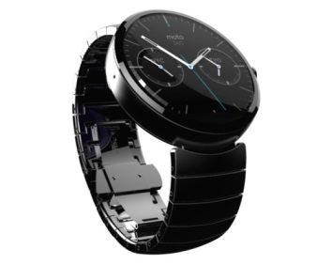
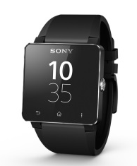
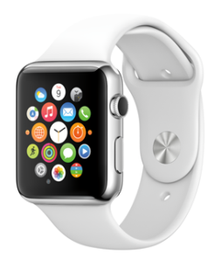
4 recommandations pour bien prendre le virage des objets connectés
Ne pas sécuriser les objets connectés comme on sécurise un SI !
ANDROID
TIZEN
PEEBLE OS
OS MICRIUM
WATCH OS
I’M DROID
Analyser les plateformes
FREE RTOS
Deux objets connectés relativement similaires ne pourront pas être sécurisés de la même manière. L’usage à beau être le même, il est nécessaire d’identifier la plateforme et ses capacitées !
Notes:
Software de l’objet

Slide 30
4 recommandations pour bien prendre le virage des objets connectés
Ne pas sécuriser les objets connectés comme on sécurise un SI !
Implémenter différemment les mesures de sécurité
Il est important de ne pas négliger l’environnement dans lequel évolue l’objet connecté ainsi que ses caractéristiques propres : autonomie, puissance, ergonomie, etc.
Notes:
Software de l’objet

Slide 31
4 recommandations pour bien prendre le virage des objets connectés
Ne pas sécuriser les objets connectés comme on sécurise un SI !
Échanger avec les métiers
Distinguer les cas d’usage
Il est important de comprendre les enjeux métiers dans toutes les phases de vie de l’objet connecté afin d’expliciter et d’anticiper les risques potentiels
Les risques liés aux objets connectés diffèrent en fonction des usages que l’on va faire de ces derniers.
En fonction des secteurs d’activité, un objet connecté ne sera pas utilisé de la même manière.
Analyser les plateformes
Implémenter différemment les mesures de sécurité
Deux objets connectés relativement similaires ne tourneront pas sur la même plateforme. L’usage à beau être le même, il est nécessaire d’identifier le software !
Il est important de ne pas négliger l’environnement dans lequel évolue l’objet connecté ainsi que ses caractéristiques propres : autonomie, puissance, ergonomie, etc.
Notes:
Software de l’objet

Slide 32
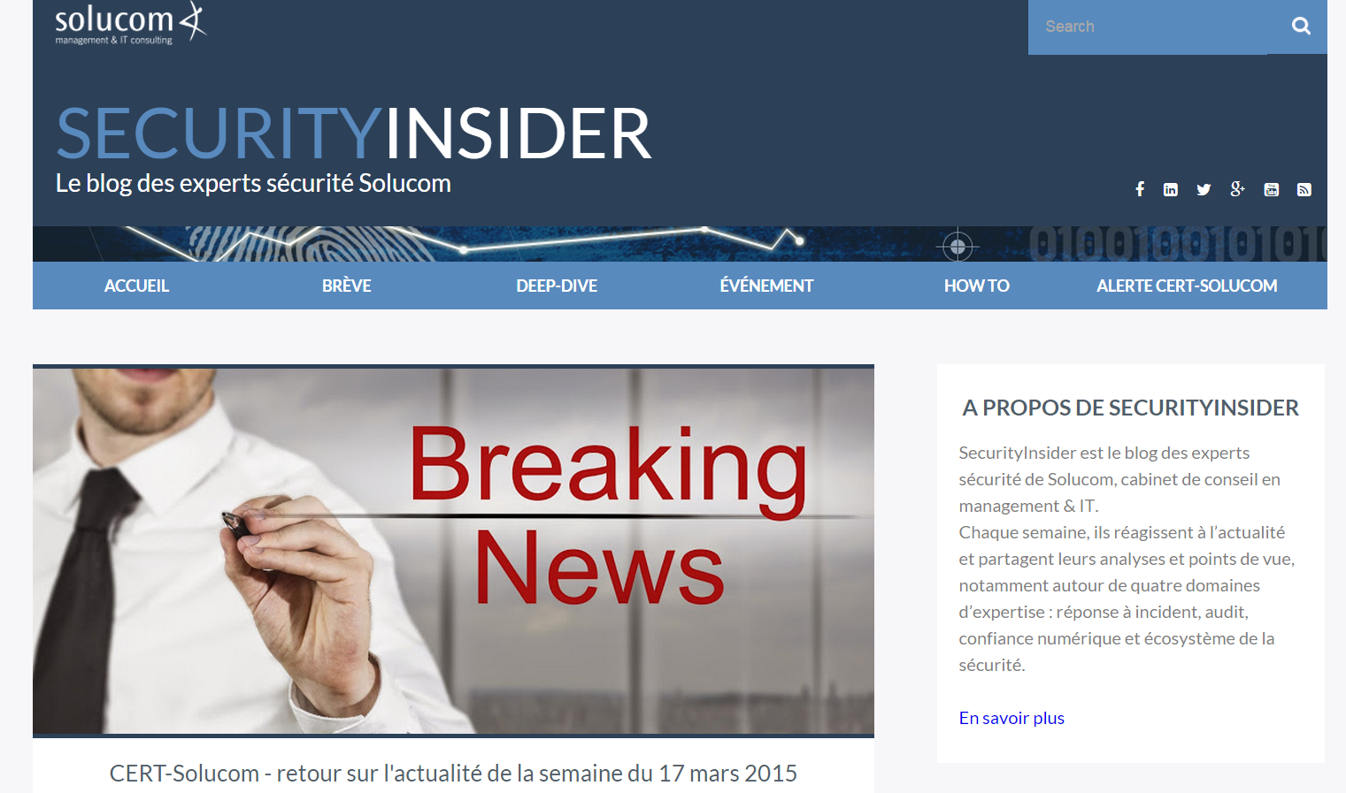
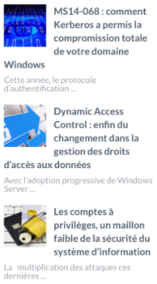
Solucom annonce le lancement de son blog « SecurityInsider »
http://www.securityinsider-solucom.fr
Abonnez-vous au flux RSS et au compte @SecuInsider

Slide 33


www.solucom.fr
Contacts
Gérôme BILLOIS
Senior Manager
gerome.billois@solucom.fr
@gbillois
Chadi HANTOUCHE
Manager
chadi.hantouche@solucom.fr
@chadihantouche

